Slide 1
Aplikasi Desktop Java
Nama Anggota :
Aldi Pratama Putra
Muhammad Dimas Fadillah
Muhammad Irgi Imani
Muhammad Alan Darma Saputra
Nadila Safitri
Saifudin Nasir

Slide 2
Pemrograman Mobile
01 – Pengantar Pemprograman Mobile

Slide 3
Topik Pembahasan
Hal-hal Mengenai Pemrograman Mobile
Pra-syarat
Materi
Harapan Pemahaman Akhir
https://developer.android.com/jetpack/androidx?hl=id

Slide 4
Hal-hal
Bagian 1

Slide 5
Hal-hal Mengenai Pemrograman Mobile
Saya dapat di semester 4 ( Informatika )
Dosen pengampu mata kuliah Pemrograman Mobile adalah I Komang Sugiartha S.Kom., MMSI.
Mempelajari pembuatan aplikasi android native yang terintegrasi dengan DBMS SQLite.
Bahasa pemrograman yang digunakan adalah JAVA.
https://developer.android.com/jetpack/androidx?hl=id

Slide 6
Pra-Syarat
Bagian 2

Slide 7
Pra-Syarat
Pembelajaran
Dasar-dasar Pemrograman
Dasar Pemrograman JAVA
Konsep Pemrograman Berorientasi Objek / OOP
Object Oriented Programming JAVA
Sistem Basis Data
Spesifikasi PC / Laptop
RAM minimal 4GB, Rekomendasi 8GB+
Intel Core i5 gen5 / AMD A9, rekomendasi Intel Core i5 gen7+ / AMD Ryzen 3+
GPU dengan VRAM 2GB, rekomendasi VRAM 3GB+
Sistem Operasi Windows 64bit, Linux 64bit
Punya Kipas di PC / Laptop
15/07/2023
Pemrograman Berbasis Objek

Slide 8
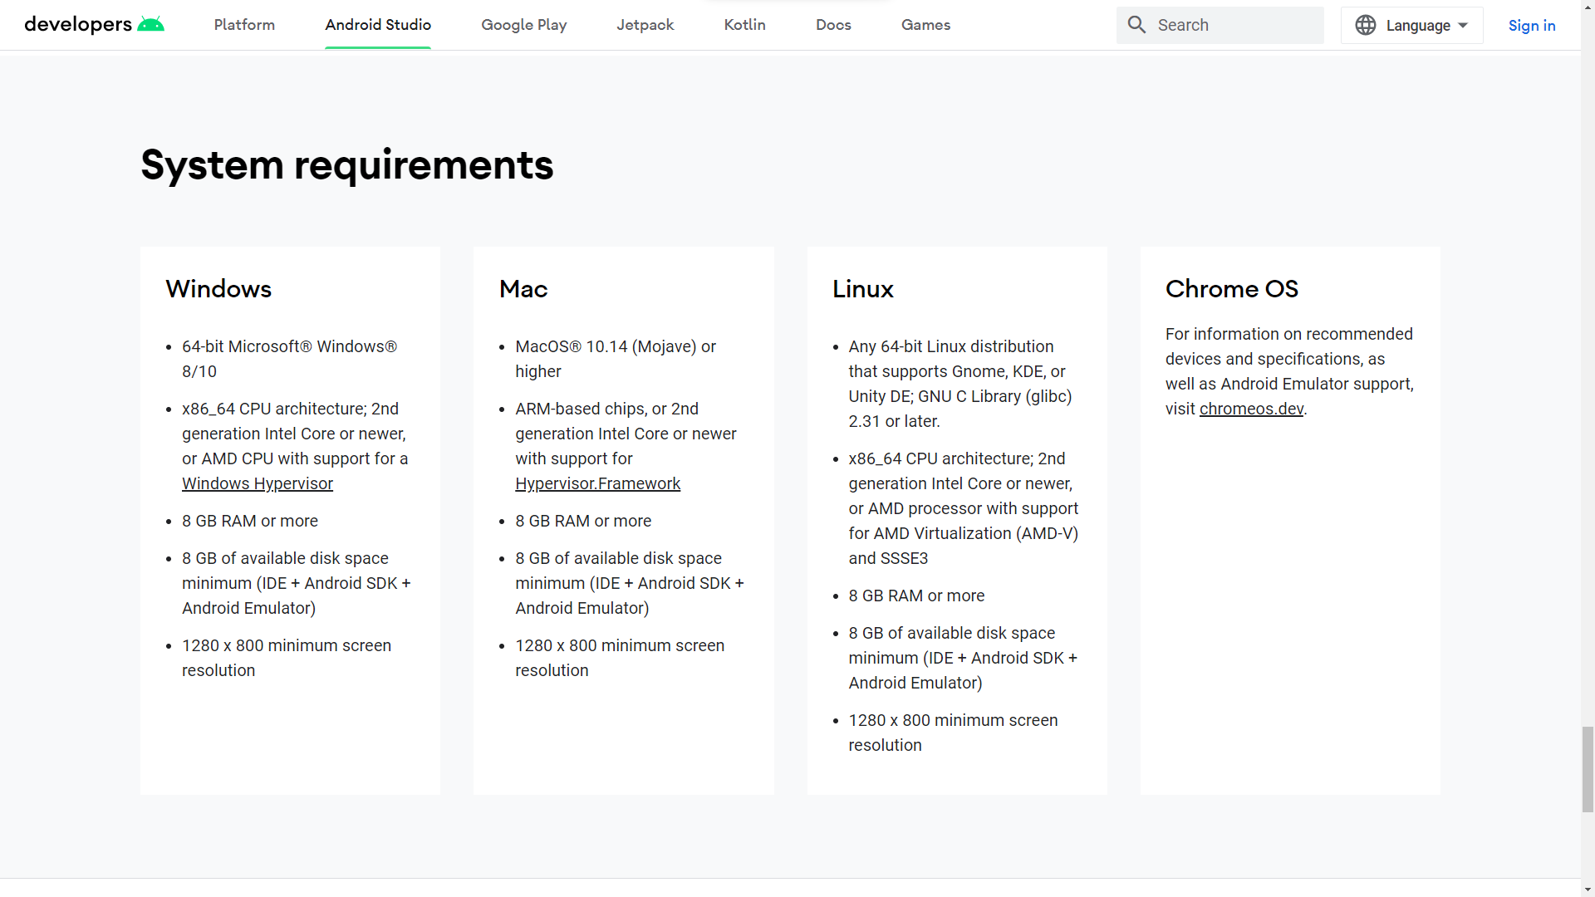
Pra-Syarat
Spesifikasi PC / Laptop
15/07/2023
Pemrograman Berbasis Objek

Slide 9
Materi
Bagian 3

Slide 10
Prasyarat Migrasi ke AndroidX ?
Mengenal Pemrograman Mobile ( Mobile Programming )
Download dan Instalasi Software ( IDE, Package, Emulator, dll )
Memahami Struktur Project
Activity
Belajar XML Dasar
Activity Life Cycle
Intent
Layout
Fragment
Android Component
Android Widget
SQLite
15/07/2023
Pemrograman Berbasis Objek

Slide 11
Harapan Hasil Akhir
Bagian 4

Slide 12
Harapan Hasil Akhir
Bisa memahami semua materi yang disampaikan.
Bisa membuat front-end aplikasi android yang baik dan interaktif.
Bisa membuat back-end aplikasi android yang efektif dan efisien.
Bisa mengintegrasikan aplikasi android dengan DBMS SQLite ( CRUD ).
15/07/2023
Pemrograman Berbasis Objek

Slide 13
Pemrograman Mobile
02 - Mengenal Pemrograman Mobile

Slide 14
Mengenal Pemrograman Mobile
Topik Pembahasan
Apa itu Pemrograman Mobile
Jenis Perangkat Mobile
Sistem Operasi Mobile
Jenis Mobile Development ( Native, Hybrid & Mobile Web )

Slide 15
01
Pemrograman Mobile ?

Slide 16
Apa itu Pemrograman Mobile ?
Pemrograman Mobile merupakan gabungan antara “Pemrograman” dan “Mobile”.
Mobile Programming adalah istilah lain dari Pemrograman Mobile.
Pemrograman adalah proses menulis, menguji dan memperbaiki (debug), dan memelihara kode yang membangun suatu program komputer.
Pemrograman adalah suatu seni dalam menggunakan satu atau lebih algoritma yang saling berhubungan dengan menggunakan suatu bahasa pemrograman tertentu sehingga menjadi suatu program komputer.
Kata Mobile memiliki arti ” perangkat komputer yang dapat dengan mudah digenggam oleh penggunanya “.
Perangkat mobile sengaja dibuat dengan tujuan agar mudah dibawa kemanapun (Portable).
Pemrograman mobile memiliki makna proses menulis kode-kode program untuk membuat aplikasi yang ditujukan untuk perangkat bergerak (Mobile).

Slide 17
02
Jenis Perangkat Mobile

Slide 18
Jenis Perangkat Mobile
Handphone / Smartphone
Komputer Tablet
Alat Baca Elektronik ( E-Reader )
Smartwatch

Slide 19
03
Sistem Operasi Mobile

Slide 20
Sistem Operasi Mobile
Android
OS Android berada dibawah naungan Google.
Perusahaan pertama android adalah Android.inc dan telah diakuisisi oleh Google dengan nilai yang fantastis.
Android adalah OS yang Open-Source berbasis Unix dan juga Close-Source dengan mengirimkan bootloader yang terkunci ke produsen device.
Hampir semua vendor smartphone besar dan terkenal menggunakan OS Android untuk mendukung perangkat smartphone mereka.

Slide 21
Sistem Operasi Mobile
iOS
iOS merupakan sistem operasi yang diciptakan dan dikembangkan oleh perusahaan Apple.
iOS adalah sistem operasi yang eksklusif sehingga hanya perangkat Apple lah yang dapat menggunakannya.

Slide 22
Sistem Operasi Mobile
Windows Phone
Windows Phone adalah OS yang dikembangkan oleh perusahaan Microsoft.
OS ini dibuat untuk smartphone dan perangkat nirkabel lainnya.
Nokia Lumia adalah smartphone yang pernah menggunakan OS Windows Phone.
Windows Phone tidak se terkenal Android maupun iOS.

Slide 23
Sistem Operasi Mobile
Blackberry
BlackBerry OS merupakan sistem operasi perangkat mobile yang dikembangkan oleh Research In Motion.

Slide 24
04
Bahasa Pemprograman untuk Pemprograman Mobile

Slide 25
Bahasa Pemrograman untuk Sistem Operasi Android
Java
Java adalah salah satu bahasa pemrograman populer yang digunakan untuk mengembangkan aplikasi mobile, desktop, hingga website.
Kotlin
JetBrains telah mengembangkan bahasa pemrograman yang diberi nama Kotlin. Bahasa pemrograman Kotlin ini dinilai dapat mengatasi kekurangan bahasa pemrograman Java. Mengingat, Kotlin dapat dipakai bersamaan dengan Java dalam satu aplikasi.

Slide 26
Bahasa Pemrograman untuk Sistem Operasi IOS
Swift
Bahasa pemrograman Swift adalah bahasa multiguna (general purpose) yang artinya Swift bisa digunakan untuk membuat program apa saja, baik itu aplikasi desktop, aplikasi server, aplikasi mobile, dan lain sebagainya.
Objective-C
Objective-C merupakan bahasa pemrograman yang ada sebelum Swift. Namun, hingga sekarang bahasa pemrograman ini masih banyak dipakai untuk project IOS.

Slide 27
Cross-Platform
Untuk bahasa pemrograman cross-platform adalah beberapa, termasuk:
JavaScript
TypeScript
C#
C
C++
Python
Ruby

Slide 28
05
Jenis Mobile Development

Slide 29
Jenis Mobile Development
Aplikasi Native
Aplikasi native dikembangkan dengan bahasa pemrograman tertentu untuk digunakan pada perangkat mobile dengan sistem operasi Android, iOS, ataupun mobile OS lainnya.
Biasanya terdapat IDE khusus dengan bahasa pemrograman khusus pula untuk membuat aplikasi native.
Seperti : XCode ( native iOS), Android Studio ( native Android ), Eclipse ( native Android ).
Keuntungan development native adalah eksklusif untuk sistem operasi tertentu dan memiliki hasil file yang relatif kecil dibandingkan dengan development hybrid.
Kekurangan development native adalah aplikasi tidak bisa digunakan di berbagai platform atau Sistem Operasi.
*note : untuk membuat aplikasi native iOS hanya bisa di development dengan perangkat Apple (Macbook, Mac Mini, dll) dengan sistem operasi Macintosh.

Slide 30
Jenis Mobile Development
Aplikasi Hybrid
Aplikasi hybrid adalah aplikasi mobile yang dibuat menggunakan bahasa pemrograman web dengan bantuan SDK native dari platform Android, iOS, dll.
Pembuatan aplikasi mobile dengan development hybrid nantinya bisa berjalan diberbagai platform.
Hasil file aplikasi cenderung lebih besar jika dibandingkan dengan development native.
Keuntungannya yaitu bisa berjalan diberbagai platform.
Contoh bahasa pemrograman yang dipakai yaitu Javascript dan Dart.
Contoh framework yang populer digunakan yaitu Flutter, Ionic, React Native, PhoneGap, dll.

Slide 31
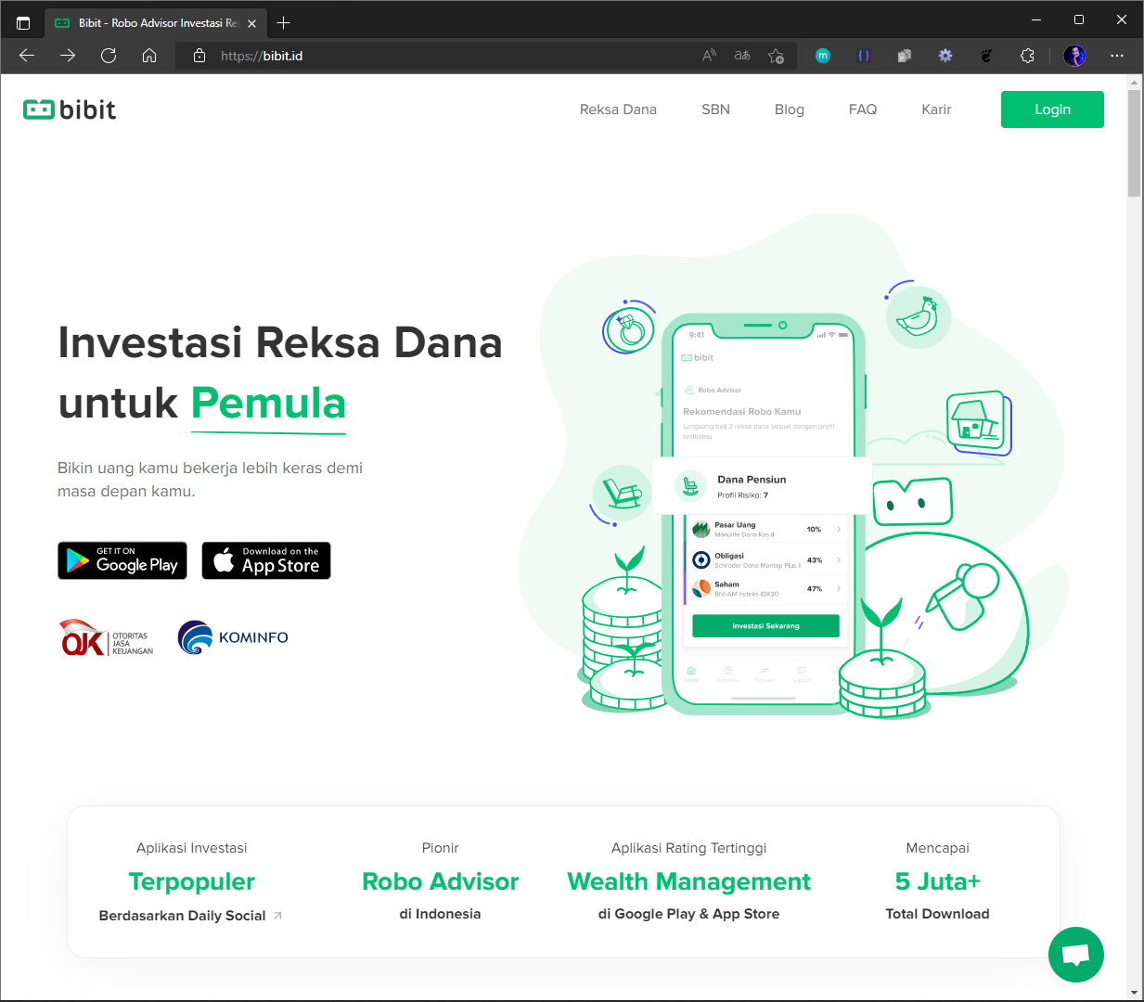
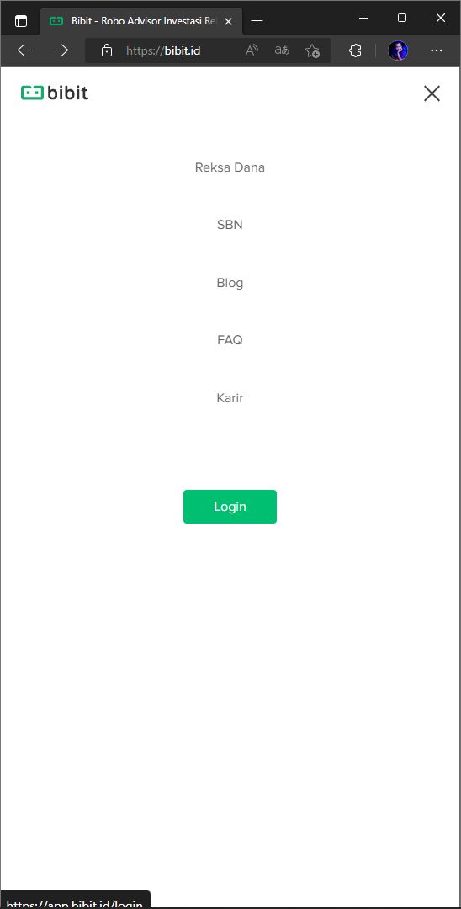
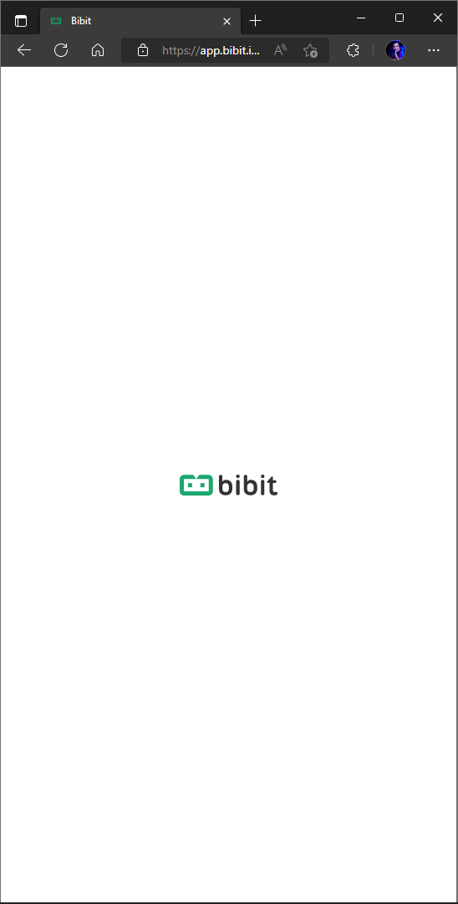
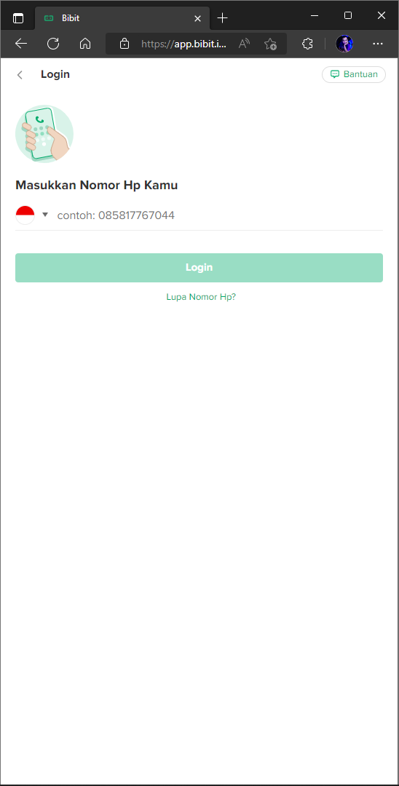
Jenis Mobile Development
Aplikasi Hybrid

Slide 32
Jenis Mobile Development
Aplikasi Mobile Web
Aplikasi mobile web dikembangkan penuh menggunakan bahasa pemrograman web.
UI/UX nya bisa disesuaikan sehingga benar-benar menjadi mirip dengan aplikasi native nya.
Aplikasi mobile web pada dasarnya adalah website dengan tingkat interaksi yang mirip dengan aplikasi mobile.
Aplikasi mobile web dijalankan menggunakan browser.
Istilah lain dari Aplikasi Mobile Web adalah Website Responsive.

Slide 33
Pemrograman Mobile
03 – Download dan Instalasi Software

Slide 34
ACTIVITY
TOPIK PEMBAHASAN
Download & Instal JDK
Download & Install IDE Android Studio
Install SDK
Membuat Project Pertama
Download & Instal ADB Driver
Instal Emulator / AVD

Slide 35
Download & Instal JDK
TOPIK 1

Slide 36
Download & Instal JDK
Java Development Kit atau yang biasa disingkat JDK merupakan Software yang digunakan untuk melakukan proses kompilasi dari Java Code ke bytecode.
Pada dasarnya Aplikasi Android ini dikembangkan menggunakan bahasa pemrograman Java. Oleh karena itu JDK menjadi sangat penting untuk diinstall ketika kita ingin membangun aplikasi Android.

Slide 37
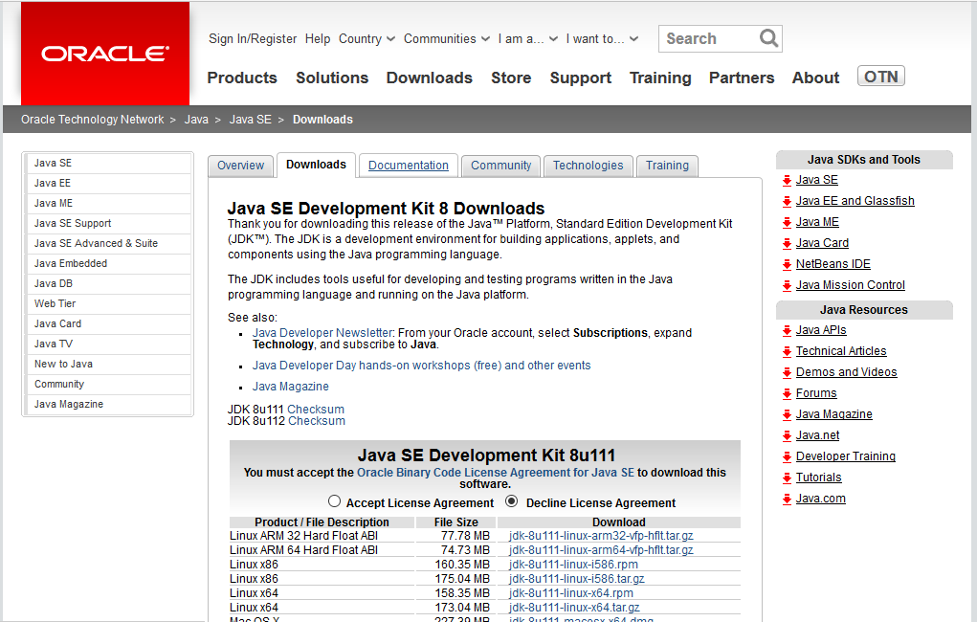
Download & Instal JDK
Download JDK pada web resminya https://www.oracle.com/java/technologies/downloads/#java8

Slide 38
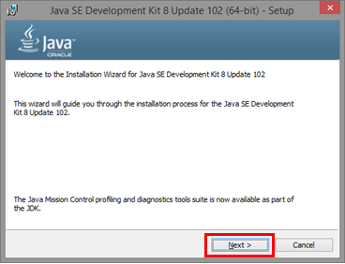
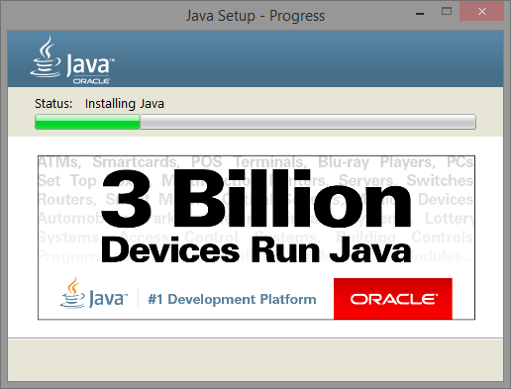
Download & Instal JDK
Kliki Next hingga masuk ke proses instalasi. Tunggu hingga proses instalasi selesai.

Slide 39
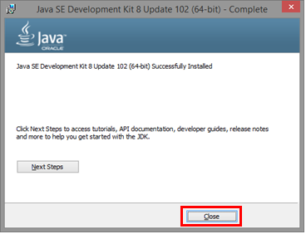
Download & Instal JDK
Jika sudah selesai seperti ini, klik close

Slide 40
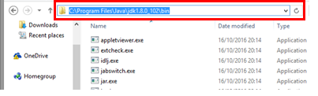
Download & Instal JDK
Setting Path, Salin lokasi dimana anda menaruh folder JDKnya.

Slide 41
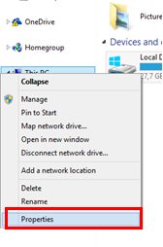
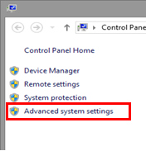
Download & Instal JDK
Klik kanan pada This pc > pilih Properties.
Setelah itu akan muncul seperti ini, lalu pilih Advanced System Settings.

Slide 42
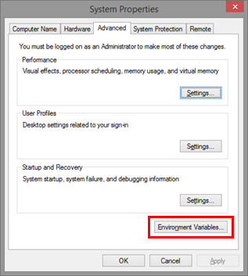
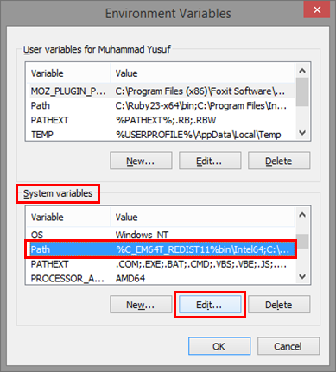
Download & Instal JDK
Next, pilih Environment Variables.
Cari Path pada bagian System Variables > lalu klik Edit.

Slide 43
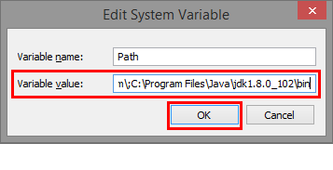
Download & Instal JDK
Pada Edit System Variable, di Variable Value, arahkan kursor kebagian paling kanan. Tambahkan titik koma (;) dan Paste alamat lokasi folder JDK yang telah kita Copy sebelumnya dan klik OK

Slide 44
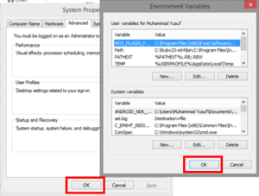
Download & Instal JDK
Jika sudah kembali ke Environment Variables dan klik OK, lalu akan kembali ke System Properties dan klik OK Kembali.

Slide 45
Download & Instal IDE
Bagian 2

Slide 46
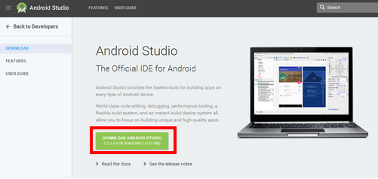
Download & Instal IDE
Untuk IDE Android Studio, tentunya harus memiliki Aplikasi Android Studio, berikut linknya https://developer.android.com/studio/index.html?utm_campaign=android%20studio_launch_2.2_091916&utm_source=anddev&utm_medium=blog

Slide 47
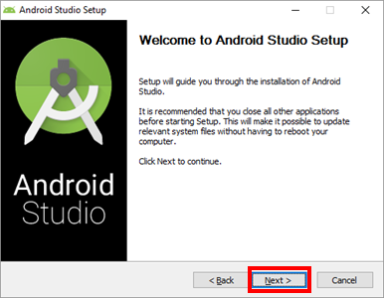
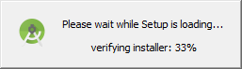
Download & Instal IDE
Buka IDE Android Studio yg sudah di Download
Setelah Setup terbuka, klik Next.

Slide 48
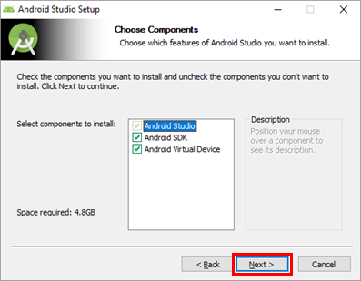
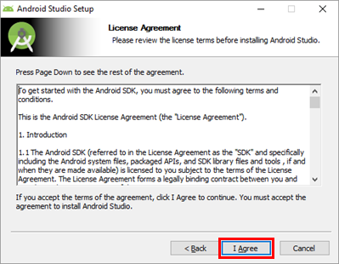
Download & Instal IDE
Ceklis Android Virtual Device, lalu klik Next.
Akan muncul License Agreement, klik I Agree

Slide 49
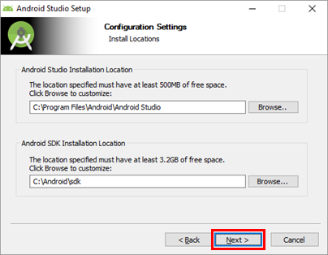
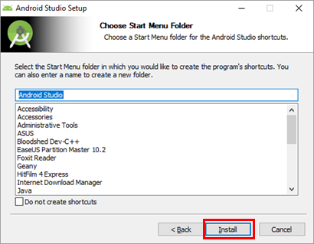
Download & Instal IDE
Saat muncul jedela ini, pilih lokasi sesuka anda.
Klik saja Install.

Slide 50
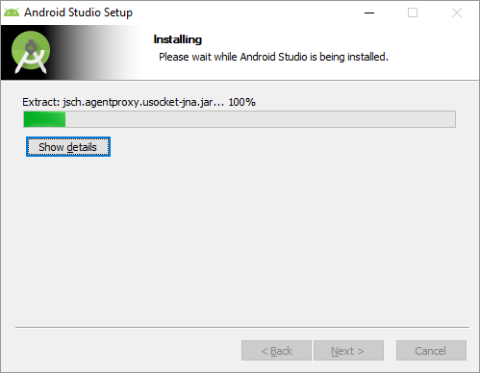
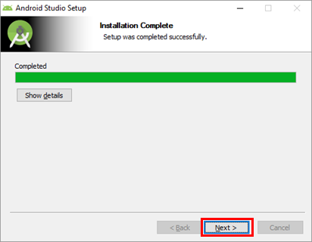
Download & Instal IDE
Tunggu proses Instal sampai selesai.
Jika sudah selesai klik Next.

Slide 51
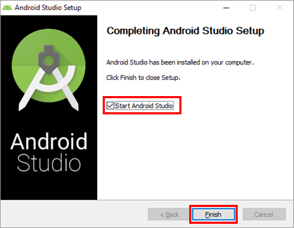
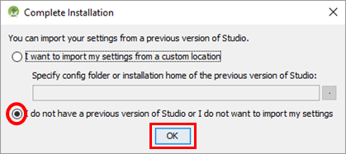
Download & Instal IDE
Jika sudah selesai ceklis, lalu klik Finish.
Akan muncul sperti ini, saran saya pilih yang bawah lalu OK.

Slide 52
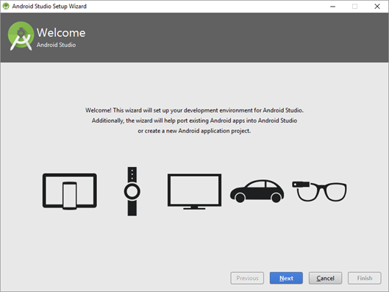
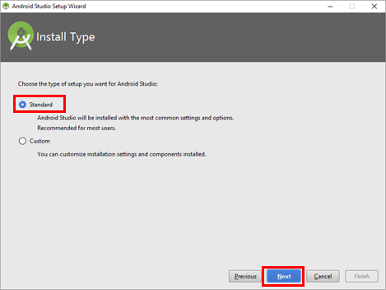
Download & Instal IDE
Akan muncul Android Studio, klik Next.
Selanjutnya pilih Standard lalu klik Next.

Slide 53
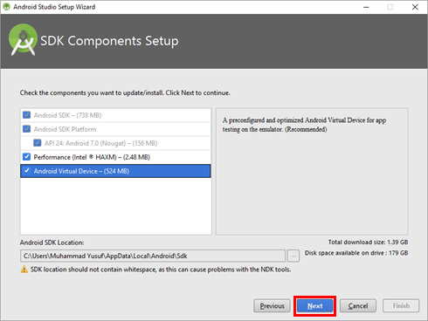
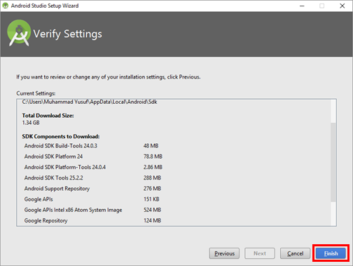
Download & Instal IDE
Pada SDK Component Setup, pilih yg anda ingin dan Install, klik Next.
Jika sudah klik Finish.

Slide 54
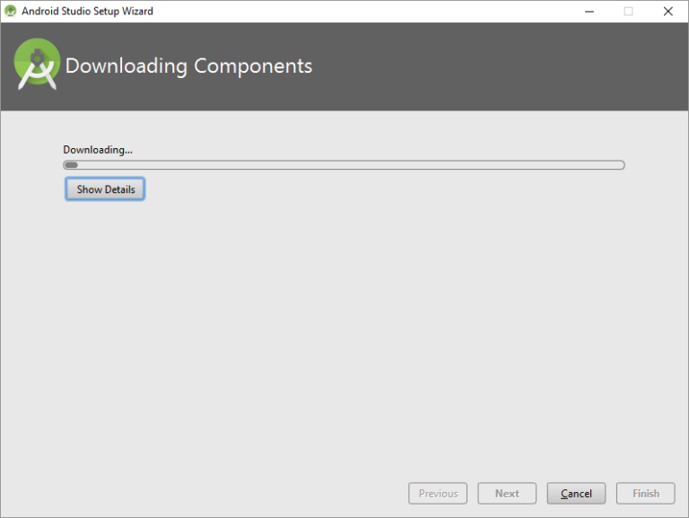
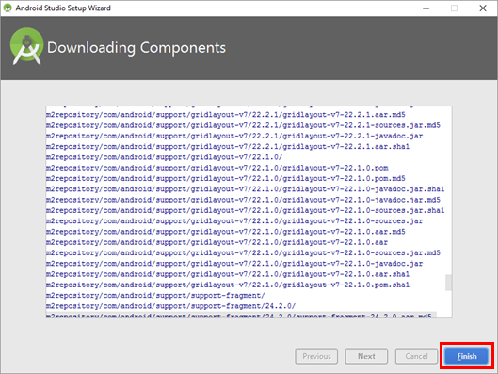
Download & Instal IDE
Tunggu hingga proses download selesai.
Jika sudah kilik Finish.

Slide 55
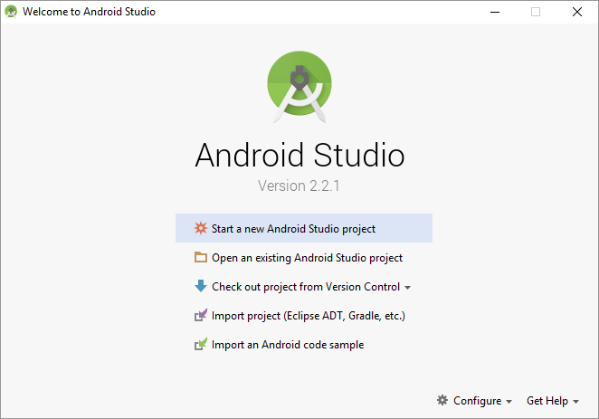
Download & Instal IDE
Setelah itu akan muncul jendela baru seperti ini.

Slide 56
Membuat Project Pertama
Bagian 3

Slide 57
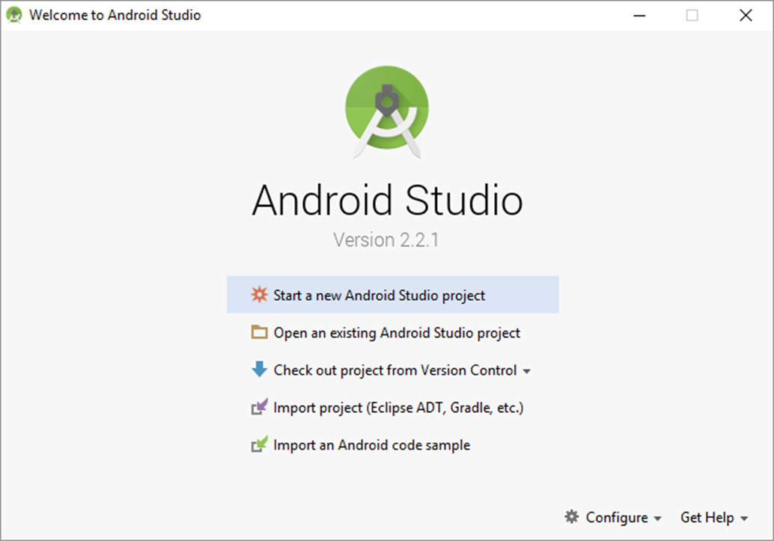
Membuat Project Pertama
Klik Start a new Android Studio project

Slide 58
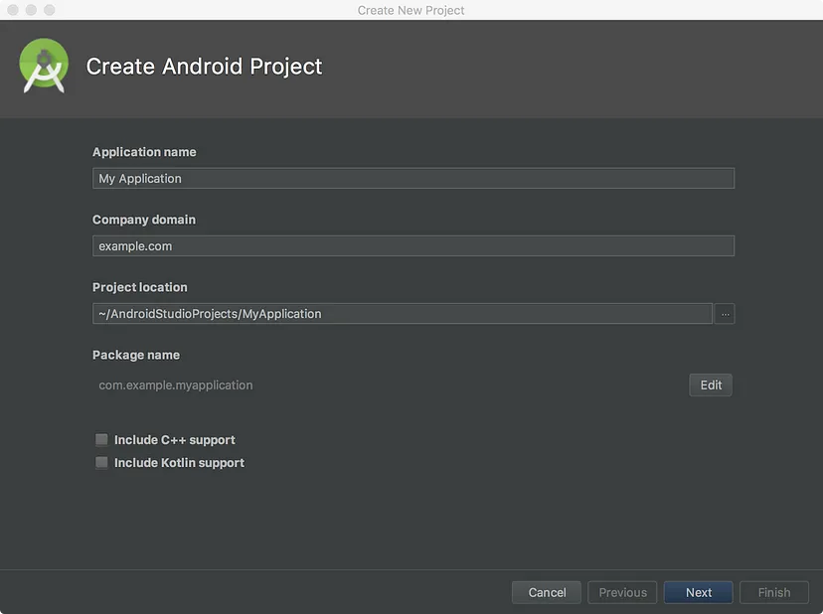
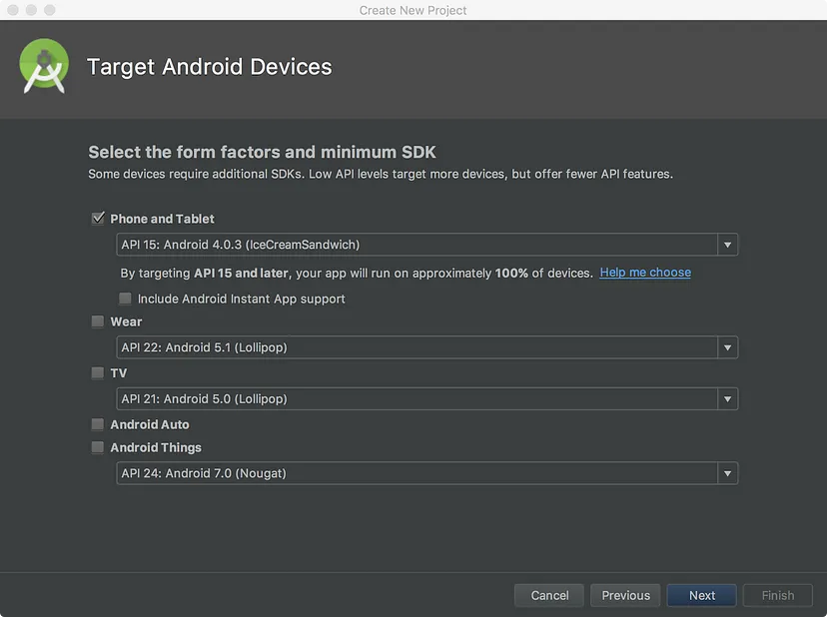
Membuat Project Pertama
Isi dengan yang anda inginkan, lalu klik Next.
Pilih yang kalian inginkan untuk Project Pertama.

Slide 59
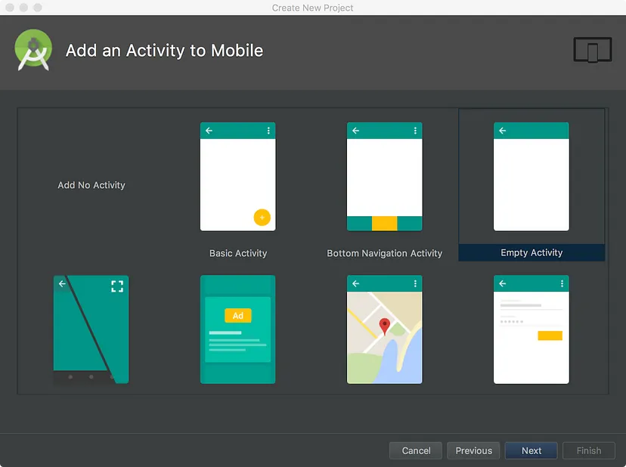
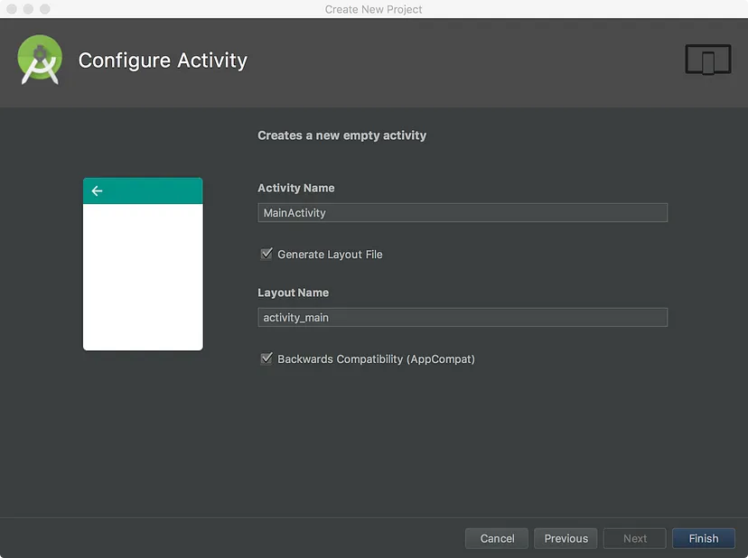
Membuat Project Pertama
Pilih tampilan yang anda inginkan, lalu klik Next.
Gantilah nama sesuai yang anda inginkan.

Slide 60
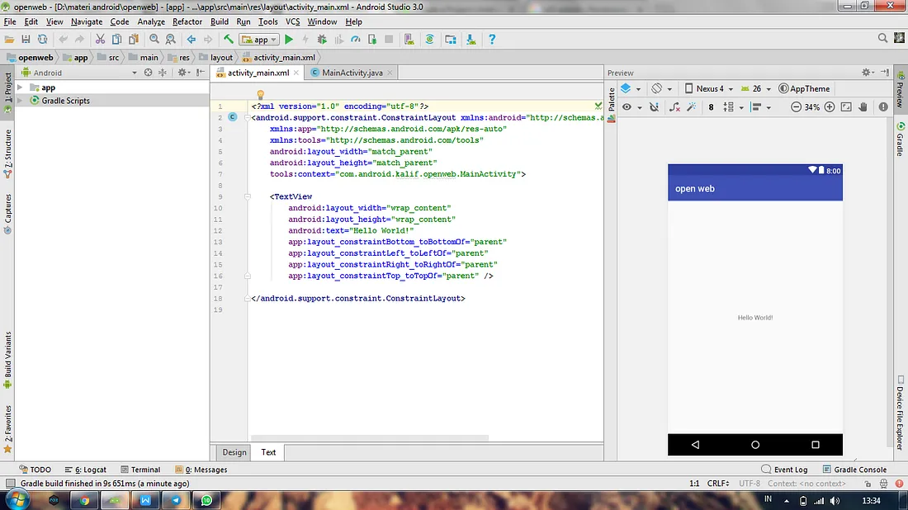
Membuat Project Pertama
Jika sudah silahkan berkreasi sesuai yang anda inginkan.

Slide 61
Instal SDK
Bagian 4

Slide 62
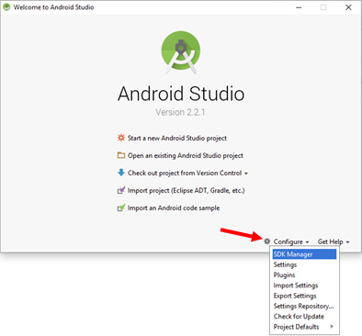
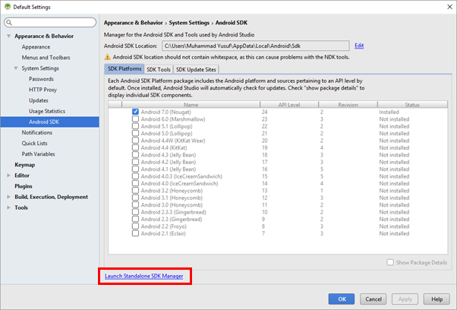
Instal SDK
Klik Configure, lalu klik SDK Manager.
Pilih Android SDK disebelah kiri, lalu klik Launch Standalone SDK Manager

Slide 63
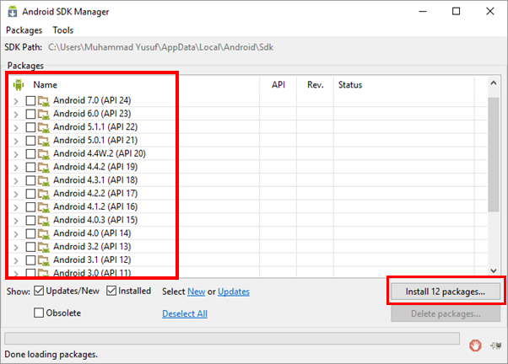
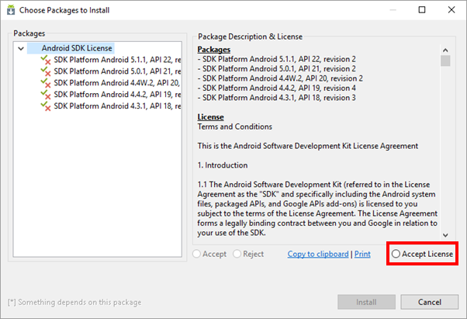
Instal SDK
Ceklis saja SDK yang kalian inginkan.
Jika sudah klik Accept License.

Slide 64
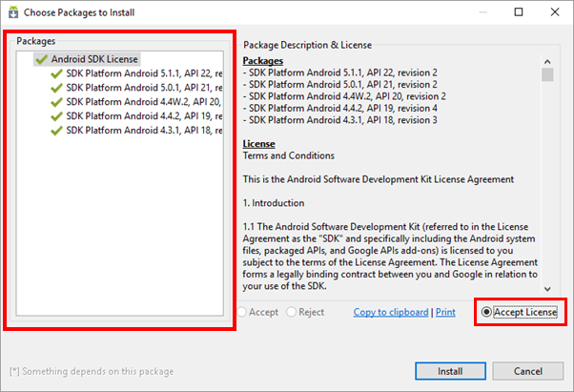
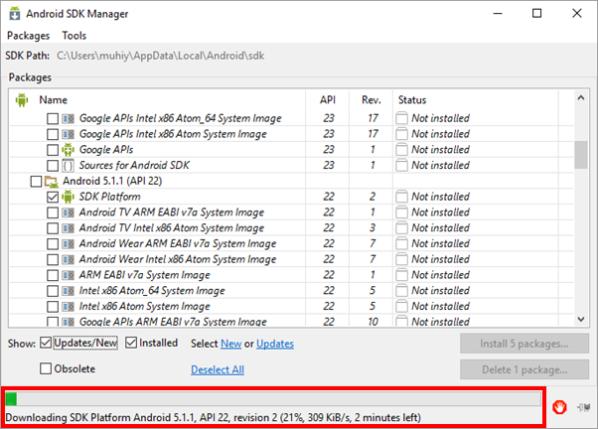
Instal SDK
Jika disebelah kiri sudah ceklis semua, klik Instal.
Tunggu sampai bar dibawah selesai.

Slide 65
Download & Instal ADB
Bagian 5

Slide 66
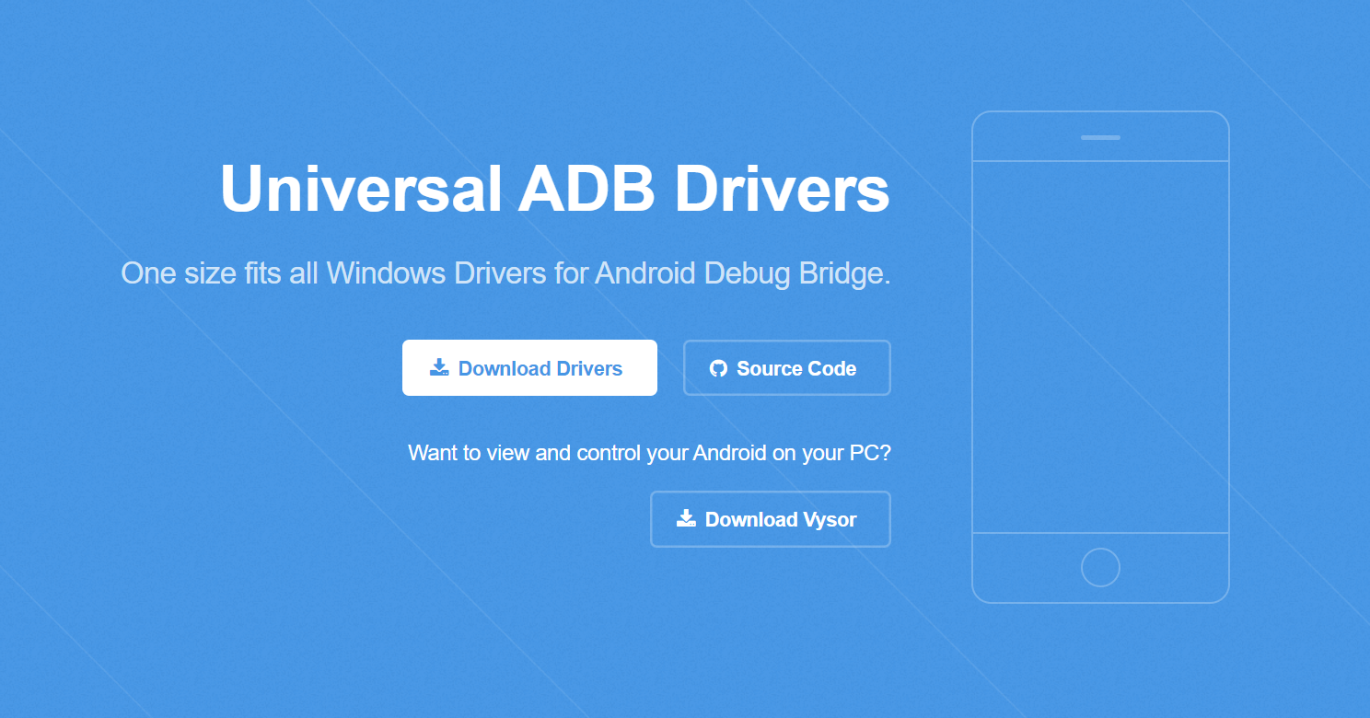
Download & Instal ADB
Download pada link, https://adb.clockworkmod.com/
Instal ADB Driver

Slide 67
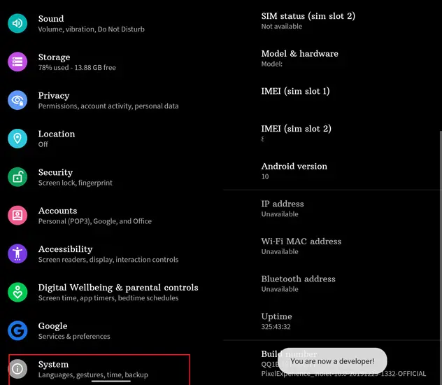
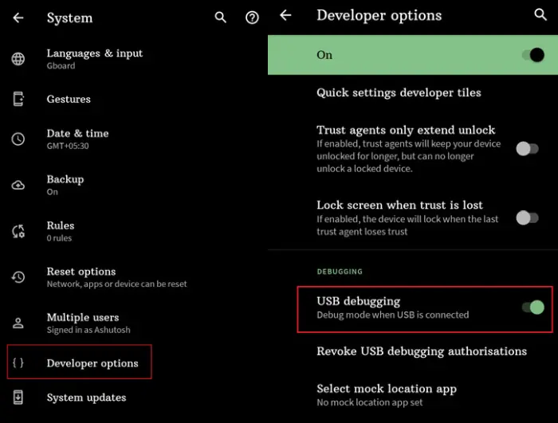
Download & Instal ADB
Buka Settings dihp anda, lalu klik System
Lalu ke Developer Options, dan klik USB Debugging

Slide 68
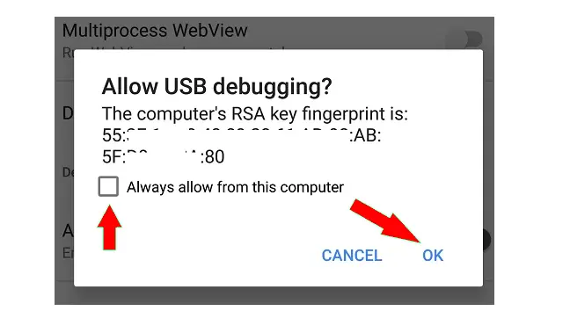
Download & Instal ADB
Jika muncul seperti ini ceklis pada kotak tersebut, lalu klik OK

Slide 69
Instal Emulator / AVD
Bagian 6

Slide 70


Instal Emulator / AVD
Buka Android Studio, lalu klik Configure dan pilin AVD Manager.
Klik Create Virtual Device.

Slide 71


Instal Emulator / AVD
Pilih model perangkat yg anda inginkan, lalu klik Next
Pilih System Image, jika belum ada silahkan Download

Slide 72
Instal Emulator / AVD
Pilih model perangkat yg anda inginkan, lalu klik Next
Pilih System Image, jika belum ada silahkan Download

Slide 73

Instal Emulator / AVD
Klik tombol panah untuk menjalankan Emulator

Slide 74
Pemrograman Mobile
05 – Migrasi ke Android X

Slide 75
Apa itu AndroidX ?
Bagian 1

Slide 76
Apa itu AndroidX?
AndroidX merupakan peningkatan utama pada Android Support Library asli, yang tidak lagi dikelola. Paket androidx menggantikan sepenuhnya Support Library dengan menyediakan paritas fitur dan sejumlah library baru.
Namespace androidx terdiri dari library Android Jetpack. Sama seperti Support Library, semua library di namespace androidx dikirim terpisah dari platform Android dan menyediakan kompatibilitas mundur ke berbagai rilis Android.
Android Jetpack adalah serangkaian library untuk membantu developer mengikuti praktik terbaik, mengurangi kode boilerplate, serta menulis kode yang berfungsi secara konsisten di seluruh versi dan perangkat Android, sehingga developer dapat berfokus pada kode yang menurut mereka penting.
https://developer.android.com/jetpack/androidx?hl=id

Slide 77
Apa itu AndoidX ?
Selain itu, AndroidX menyertakan fitur berikut:
Semua paket di AndroidX berada di namespace yang konsisten, yang dimulai dengan string androidx. Paket Support Library telah dipetakan ke dalam paket androidx.* yang terkait. Untuk pemetaan penuh atas semua class dan artefak build lama ke yang baru.
Tidak seperti Support Library, paket androidx dikelola dan diupdate secara terpisah. Paket androidx menggunakan Pembuatan Versi Semantik yang ketat, yang dimulai dengan versi 1.0.0. Anda dapat mengupdate library AndroidX di project secara independen.
Versi 28.0.0 adalah rilis Support Library terakhir. Tidak akan ada lagi rilis library android.support. Semua pengembangan fitur baru akan terjadi dalam namespace androidx.
https://developer.android.com/jetpack/androidx?hl=id

Slide 78
Kenapa Perlu Migrasi?
Bagian 2

Slide 79
Kenapa Perlu Migrasi ke AndroidX ?
Semua paket di AndroidX berada di namespace yang konsisten yang dimulai dengan string androidx.
Dengan migrasi ke AndroidX, maka secara singkat kita dapat menggunakan semua package dan library yang ada pada Jetpack.
Aplikasi yang kita buat dapat berjalan di android versi lama sampai terbaru tanpa kendala pada bagian fitur dan UI (hardware dan sensor tersedia).
Tidak seperti Pustaka Dukungan, paket AndroidX dipelihara dan diperbarui secara terpisah. Paket androidx menggunakan Semantic Versioning. Jadi, Anda dapat mengupdate library AndroidX di project Anda secara mandiri.
Pustaka dukungan android tidak akan pernah dikelola oleh Google di bawah ruang nama pustaka dukungan. Jadi, jika Anda ingin menemukan perbaikan bug di pustaka dukungan, Anda harus memigrasikan proyek Anda di AndroidX.
Layanan Google Play, Firebase, Mockito 2, dll sudah bermigrasi ke AndroidX.
15/07/2023
Pemrograman Berbasis Objek

Slide 80
Kenapa Perlu Migrasi ke AndroidX ?
Pustaka Dukungan Android telah mencapai akhir masa pakainya. 28.0 adalah rilis terakhir namespace Dukungan Android dan namespace tersebut tidak lagi dipertahankan. Jadi, jika Anda menginginkan perbaikan bug atau fitur baru yang sebelumnya masuk ke Pustaka Dukungan, Anda perlu bermigrasi ke AndroidX.
Manajemen paket yang lebih baik. Dengan AndroidX, Anda mendapatkan pembuatan versi standar dan independen, serta penamaan standar yang lebih baik dan rilis yang lebih sering.
Pustaka lain telah bermigrasi untuk menggunakan pustaka ruang nama AndroidX, antara lain termasuk layanan Google Play, Firebase, Butterknife, Mockito 2, dan SQLDelight.
Semua library Jetpack baru akan dirilis di namespace AndroidX. Jadi, misalnya, untuk memanfaatkan Jetpack Compose atau CameraX , Anda perlu bermigrasi ke namespace AndroidX.
15/07/2023
Pemrograman Berbasis Objek

Slide 81
Prasyarat Migrasi
Bagian 3

Slide 82
Prasyarat Migrasi ke AndroidX ?
Sebelum bermigrasi, update aplikasi Anda.
Sebaiknya update project untuk menggunakan support library versi akhir: versi 28.0.0. Ini karena artefak AndroidX dengan versi 1.0.0 adalah biner yang setara dengan artefak Support Library 28.0.0.
15/07/2023
Pemrograman Berbasis Objek

Slide 83
Cara Migrasi ke AndroidX
Bagian 4

Slide 84
Cara Migrasi ke AndroidX
Persiapan untuk bermigrasi
Sebelum mulai bermigrasi ke AndroidX, Anda harus:
buat cadangan proyek Anda. Jika Anda menggunakan alat kontrol sumber , Anda tetap disarankan membuat cadangan, karena migrasi akan mengubah banyak file di proyek Anda.
buat cabang baru untuk membuat perubahan migrasi.
jika memungkinkan, tunda atau minimalkan pengembangan (setidaknya jangan mencoba melakukan pemfaktoran ulang atau menarik fitur baru) selama migrasi, karena ini akan membantu mengurangi jumlah konflik penggabungan yang dapat terjadi.
15/07/2023
Pemrograman Berbasis Objek

Slide 85
Cara Migrasi ke AndroidX
Migrasi
Sepanjang langkah-langkah migrasi fokus pada mengatasi kesalahan, membuat aplikasi Anda dikompilasi, dan lulus semua pengujian.
Langkah 1: Update ke Support Library versi 28
Bermigrasi langsung ke AndroidX dari Pustaka Dukungan versi lama, misalnya 26 atau 27, tidak disarankan: Anda tidak hanya perlu mengatasi perubahan namespace, Anda juga perlu mengatasi perubahan API antara versi lama dan AndroidX.
Oleh karena itu, sebaiknya Anda mengupdate ke versi 28, menangani semua perubahan API, dan memastikan aplikasi Anda dikompilasi dengan versi 28.
Pustaka Dukungan versi 28 dan AndroidX 1.0 setara biner, artinya hanya nama paket yang berubah di antara kedua versi tersebut: semua API adalah sama. Artinya, hanya sedikit yang harus Anda perbaiki saat bermigrasi dari 28 ke AndroidX.
15/07/2023
Pemrograman Berbasis Objek

Slide 86
Cara Migrasi ke AndroidX
Untuk mengaktifkan Jetifier di aplikasi Anda, tambahkan berikut ini ke gradle.propertiesfile Anda:
android.useAndroidX=benarandroid.enableJetifier=benar
Untuk mengaktifkan Jetifier di aplikasi Anda, tambahkan berikut ini ke gradle.propertiesfile Anda:
Langkah 2: Aktifkan Jetifier
Jetifier membantu memigrasikan dependensi pihak ketiga untuk menggunakan AndroidX. Jetifier akan mengubah kode byte dari dependensi tersebut agar kompatibel dengan project yang menggunakan AndroidX. Namun, Jetifier tidak akan mengubah kode sumber Anda atau memigrasikan kode yang Anda buat.
Untuk mengaktifkan Jetifier di aplikasi Anda, tambahkan berikut ini ke gradle.properties file Anda:
android.useAndroidX=benar
android.enableJetifier=benar
Sekarang, saat pelengkapan otomatis kode mengimpor pustaka, Anda akan mengimpor versi AndroidX dari pustaka tersebut, bukan versi Pustaka Dukungan yang lama.
15/07/2023
Pemrograman Berbasis Objek

Slide 87
Cara Migrasi ke AndroidX
Langkah 3.
Sebelum memulai migrasi, Anda harus memperbarui setiap perpustakaan pihak ketiga — seperti Butterknife, Glide, Mockito 2, dan SqlDelight — ke versi perpustakaan terbaru. Tidak melakukannya dapat mengakibatkan kesalahan kompilasi yang tidak dapat dijelaskan.
Jika Anda menggunakan pustaka pembuatan kode, Jetifier tidak akan mengubahnya. Jadi, Anda perlu memeriksa apakah pustaka pembuat kode kompatibel dengan AndroidX.
Jika Anda mempertimbangkan untuk melewatkan langkah 2 dan 3, berikut adalah beberapa kesalahan yang mungkin Anda temui:
kode pihak ketiga yang Anda gunakan tidak kompatibel dengan AndroidX. Dalam hal ini, pelacakan tumpukan yang mirip dengan yang di bawah ini akan menunjukkan kepada Anda bahwa ia mencoba menarik Pustaka Dukungan versi lama:
15/07/2023
Pemrograman Berbasis Objek

Slide 88
Cara Migrasi ke AndroidX
…
Kesalahan : Jenis program sudah ada: android.support.v4.app.INotificationSideChannel$Stub$Proxy |
Alasan: Jenis program sudah ada: android.support.v4.app.INotificationSideChannel$Stub$Proxy
…
jika Anda memiliki proyek yang dimigrasikan sebagian, Anda mungkin mendapatkan kesalahan kelas duplikat, yang mencoba menarik kode yang sama dari Pustaka Dukungan dan AndroidX. Jejak tumpukan akan menampilkan sesuatu seperti ini:
…
Kelas duplikat android.support.v4.app.INotificationSideChannel ditemukan di modul class.jar (androidx.core:core:1.0.0) dan class.jar (com.android.support:support-compat:28.0.0)
…
15/07/2023
Pemrograman Berbasis Objek

Slide 89
Cara Migrasi ke AndroidX
Langkah 4: Perbarui kode sumber Anda
Anda memiliki 3 opsi untuk mengupdate kode sumber untuk menggunakan AndroidX:
Studio Android
pembaruan manual
Skrip pesta
Jika Anda menggunakan Android Studio 3.2 stable atau yang lebih baru, Anda dapat mengupdate kode sumber menggunakan opsi Migrasi ke AndroidX pada menu Refactor . Ini adalah cara yang disarankan karena Android Studio dapat memeriksa kode sumber Anda untuk membuat keputusan yang benar saat melakukan pemfaktoran ulang.
Jika Anda tidak menggunakan Android Studio atau menerapkan arsitektur aplikasi yang lebih canggih yang tidak dicakup oleh opsi Migrasi ke AndroidX, Anda harus memanfaatkan file csv pemetaan kelas untuk mengimplementasikan skrip bash temukan dan ganti. Skrip ini harus menemukan semua instance kode sumber dari kelas android.support dan kemudian menggantinya dengan AndroidX yang setara.
15/07/2023
Pemrograman Berbasis Objek

Slide 90
Cara Migrasi ke AndroidX
Lebih konkretnya, skrip harus mengambil file CSV yang menyediakan pemetaan kelas dan kemudian menjalankan perintah grep diikuti dengan perintah sed untuk mengganti nama paket. Namun, karena ini adalah pendekatan kekerasan terhadap migrasi, penemuan dan penggantian dasar ini mungkin tidak cukup atau tidak menyelesaikan migrasi dengan benar.
Selain itu, pembaruan juga dapat dilakukan secara manual.
Jika Anda memutuskan untuk menggunakan pendekatan manual, kunjungi halaman Migrasi ke AndroidX, tempat Anda dapat menemukan pemetaan artefak yang memerinci paket Pustaka Dukungan dan pemetaan kelasnya yang sesuai adalah AndroidX.
Meskipun alat dan proses yang telah kita diskusikan di sini seharusnya memandu sebagian besar aplikasi dengan lancar melalui migrasi, kami menemukan bahwa ada beberapa kasus di mana Anda mungkin perlu melakukan perubahan secara manual.
15/07/2023
Pemrograman Berbasis Objek

Slide 91
Cara Migrasi ke AndroidX
Migrasi
Sepanjang langkah-langkah migrasi fokus pada mengatasi kesalahan, membuat aplikasi Anda dikompilasi, dan lulus semua pengujian.
Langkah 1: Update ke Support Library versi 28
Bermigrasi langsung ke AndroidX dari Pustaka Dukungan versi lama, misalnya 26 atau 27, tidak disarankan: Anda tidak hanya perlu mengatasi perubahan namespace, Anda juga perlu mengatasi perubahan API antara versi lama dan AndroidX.
Oleh karena itu, sebaiknya Anda mengupdate ke versi 28, menangani semua perubahan API, dan memastikan aplikasi Anda dikompilasi dengan versi 28.
Pustaka Dukungan versi 28 dan AndroidX 1.0 setara biner, artinya hanya nama paket yang berubah di antara kedua versi tersebut: semua API adalah sama. Artinya, hanya sedikit yang harus Anda perbaiki saat bermigrasi dari 28 ke AndroidX.
15/07/2023
Pemrograman Berbasis Objek

Slide 92
Cara Migrasi ke AndroidX
File konfigurasi versi
Anda perlu menerapkan kembali variabel yang menentukan versi pustaka secara manual. Sebagai ilustrasi, build.gradle file Anda mungkin terlihat seperti ini sebelum migrasi:
ext.versi = [
'laci' : '28.0.0',
'rview' : '28.0.0'
]
implementasi “com.android.support:drawerlayout:${versions.drawer}”
implementasi “com.android.support:recyclerview-v7:${versions.rview}”
Kemudian, setelah menjalankan alat migrasi Anda berakhir dengan ini:
ext.versi = [
'laci' : '28.0.0',
'rview' : '28.0.0'
]
implementasi "androidx.drawerlayout:drawerlayout:1.0.0"
implementasi "androidx.recyclerview:recyclerview:1.0.0"
15/07/2023
Pemrograman Berbasis Objek

Slide 93
Cara Migrasi ke AndroidX
DrawerLayout dan RecyclerView menggunakan paket AndroidX, tetapi nomor versinya sekarang sebaris. Juga, nomor variabel versi belum diubah. Jadi, Anda harus melakukan pembaruan manual untuk ini:
ext.versi = [
'laci' : '1.0.0',
'rview' : '1.0.0'
]
implementasi “androidx.drawerlayout:drawerlayout:${versions.drawer}”
implementasi “androidx.recyclerview:recyclerview:${versions.rview}”
ProGuard dan buat skrip
Alat migrasi tidak mengotomatiskan pembaruan untuk ProGuard dan skrip bawaan apa pun yang terkait. Jadi, jika Anda menggunakan ini dan memiliki nama paket di dalamnya, Anda harus mengeditnya secara manual.
15/07/2023
Pemrograman Berbasis Objek

Slide 94
Cara Migrasi ke AndroidX
Migrasi
Sepanjang langkah-langkah migrasi fokus pada mengatasi kesalahan, membuat aplikasi Anda dikompilasi, dan lulus semua pengujian.
Langkah 1: Update ke Support Library versi 28
Bermigrasi langsung ke AndroidX dari Pustaka Dukungan versi lama, misalnya 26 atau 27, tidak disarankan: Anda tidak hanya perlu mengatasi perubahan namespace, Anda juga perlu mengatasi perubahan API antara versi lama dan AndroidX.
Oleh karena itu, sebaiknya Anda mengupdate ke versi 28, menangani semua perubahan API, dan memastikan aplikasi Anda dikompilasi dengan versi 28.
Pustaka Dukungan versi 28 dan AndroidX 1.0 setara biner, artinya hanya nama paket yang berubah di antara kedua versi tersebut: semua API adalah sama. Artinya, hanya sedikit yang harus Anda perbaiki saat bermigrasi dari 28 ke AndroidX.
15/07/2023
Pemrograman Berbasis Objek

Slide 95
Cara Migrasi ke AndroidX
Migrasi
Sepanjang langkah-langkah migrasi fokus pada mengatasi kesalahan, membuat aplikasi Anda dikompilasi, dan lulus semua pengujian.
Langkah 1: Update ke Support Library versi 28
Bermigrasi langsung ke AndroidX dari Pustaka Dukungan versi lama, misalnya 26 atau 27, tidak disarankan: Anda tidak hanya perlu mengatasi perubahan namespace, Anda juga perlu mengatasi perubahan API antara versi lama dan AndroidX.
Oleh karena itu, sebaiknya Anda mengupdate ke versi 28, menangani semua perubahan API, dan memastikan aplikasi Anda dikompilasi dengan versi 28.
Pustaka Dukungan versi 28 dan AndroidX 1.0 setara biner, artinya hanya nama paket yang berubah di antara kedua versi tersebut: semua API adalah sama. Artinya, hanya sedikit yang harus Anda perbaiki saat bermigrasi dari 28 ke AndroidX.
15/07/2023
Pemrograman Berbasis Objek

Slide 96
Pemrograman Mobile
06 - Activity & Activity Life Cycle

Slide 97
Activity
Topik Pembahasan
Apa itu Activity ?
Ciri-ciri Activity
Kapan Menggunakan Activity ?
Contoh Activity pada Aplikasi
Activity Life Cycle

Slide 98
01
Apa itu Activity ?

Slide 99
Apa itu Activity ?
Activity merupakan public class pada aplikasi android, dimana Activity merupakan bagian terpenting dari sebuah siklus aplikasi.
Activity adalah komponen yang dapat dilihat oleh pengguna, sehingga dapat berinteraksi dengan aplikasi
Activity memiliki siklus hidup (lifecycle) yang merupakan kondisi yang akan dialami saat diciptakan sampai dihancurkan.
Web | Desktop | Android
Page/Halaman | Form | Activity

Slide 100
02
Ciri-ciri Activity

Slide 101
Ciri-ciri Activity
Antarmuka paling luar yang langsung menuju kepada user.
Wadah sekaligus pembungkus layout, elemen / komponen maupun widget android.
Terjadi transisi ketika terjadi perpindahan dari activity satu ke activity yang lain.
* Note : activity sering disamakan bahkan sulit dibedakan dengan fragment.

Slide 102
03
Kapan Menggunakan Activity ?

Slide 103
Kapan Menggunakan Activity ?
Saat menginginkan perpindahan jenis isi konten satu layar penuh yang berbeda.
Saat menginginkan perpindahan konten yang lebih spesifik dengan mengirim data.

Slide 104
04
Contoh Activity pada Aplikasi

Slide 105




Contoh Activity pada Aplikasi

Slide 106
05
Activity Life Cycle

Slide 107

Activity Life Cycle
onCreate() adalah kondisi awal saat Activity baru diciptakan, biasanya dilakukan inisialisasi pada tahapan ini.
onStart() adalah saat Activity dimulai
onResume() adalah saat Activity dibuka kembali, biasanya dieksekusi setelah onPause()
onPause() akan dipanggil saat ada Activity lain yang terbuka.
onStop() adalah kondisi saat Activity tidak ditampilkan di layar (biasanya saat pengguna menekan tombol Home).
onRestart() adalah kondisi saat Activity kembali dibuka oleh pengguna.

Slide 108
Menangani Perubahan Konfigurasi
Siklus hidup Activity sangat penting untuk dipahami karena setiap kali Activity meninggalkan layar, Activity tersebut dapat dihapus dari memori. Saat sebuah Activity dihapus dari memori lalu pengguna ingin kembali ke Activity tersebut, Activity akan dibuat ulang dan method-method lifecycle-nya akan dipanggil lagi. Activity juga akan dibuat ulang saat terjadi perubahan orientasi layar (dari portrait ke landscape). Agar aplikasi dapat melewati proses pembuatan Activity ulang dalam berbagai situasi, pastikan untuk menangani perubahan konfigurasi yang terjadi.

Slide 109


Memanggil Super Class
Saat meng-override suatu method, kita mungkin perlu memanggil superclass-nya. Aturannya saat meng-implement suatu method, kita panggil terlebih dahulu superclass-nya:
Saat de-inisialisasi atau pemanggilan method onPause, onStop, atau onDestroy kita lakukan dulu tugas yang diperlukan baru panggil superclass-nya:

Slide 110

Contoh Aplikasi
Kodingan MainAplication.Java

Slide 111

Contoh Aplikasi

Slide 112

Contoh Aplikasi

Slide 113

Contoh Aplikasi
Kodingan Activity_Main.xml

Slide 114

Contoh Aplikasi

Slide 115

Contoh Aplikasi
Output Programnya

Slide 116

Contoh Aplikasi
Tampilan saat “オープンアクティビティ(membuka Activity)”

Slide 117

Contoh Aplikasi
アクティビティを閉じる
Tampilan saat “アクティビティを閉じる(menutup Activity)”

Slide 118
Pemrograman Mobile
07 – Belajar Markup XML

Slide 119
Topik Pembahasan
Apa itu XML?
Perbedaan XML dengan HTML
Struktur XML
Kelebihan dan Kekurangan XML
Contoh XML pada UI Android

Slide 120
Apa itu XML?
XML (eXtensible Markup Language) adalah sebuah bahasa markup seperti HTML yang didesain untuk menyimpan dan mengantarkan data.
XML digunakan untuk membawa data pada API seperti SOAP.
XML digunakan untuk membentuk struktur form pada pemrograman desktop seperti delphi, lazarus, vb, gtk, dll.
XML bertugas untuk membentuk struktur proyek pada java yang menggunakan Maven.
XML digunakan sebagai format file SVG, DOCX, dsb.

Slide 121
Perbedaan XML dengan HTML
XML
Kegunaan XML untuk menyimpan dan menyederhanakan pertukaran data
Case sensitive
Dapat menggunakan beragam tag di dalam XML
HTML
Digunakan untuk menampilkan data
Case insensitive
HTML memerlukan tag khusus untuk menjalankan sebuah fungsi

Slide 122


Struktur XML
XML memiliki tiga struktur pembentuk:
Deklarasi : Bagian deklarasi in menunjukkan versi XML yang sedang digunakan.
Atribut : Atribut merupakan bagian yang berisikan keterangan dari objek. Seperti judul atau sejenisnya.
Elemen : Struktur terakhir adalah elemen, Elemen ini berguna untuk mendeskripsikan objek dan terdiri dari tiga bagian yaitu tag pembuka, isi, dan tag penutup/
15/07/2023
Pemrograman Berbasis Objek

Slide 123
Kelebihan dan Kekurangan XML
Kelebihan:
Mendukung Unicode
XML Merupakan platform dan Bahasa yang independent, sehingga dapat digunakan pada berbagai system.
Dapat merubah data kapan saja tanpa mempengaruhi tampilannya.
Kekurangan
Biaya penyimpanan dan pengiriman data cukup tinggi.
Ukuran cukup besar, tergantung pada siapa yang menulisnya.
Tidak mendukung array.

Slide 124


Contoh XML pada UI Android

Slide 125
Pemrograman Mobile
08 – Mengenal dan Mengatasi Hard Code

Slide 126
Penjelasan Mengenai Hard Code
Hard-Code disebut juga Hard-Coding.
Hard-Code merupakan bagian dari program komputer yang tidak dapat diubah dengan cara apapun kecuali mengubah kode sumber program itu sendiri. Pada penulisan value nya langsung untuk digunakan atau dioperasikan.
Hardcode adalah teknik penulisan kode program yang di dalamnya berisi angka, teks, atau instruksi lainnya secara langsung tanpa adanya variabel atau parameter yang membuat aplikasi fleksibel. Dalam arti sederhana, hardcode adalah pembuatan fixed coding tanpa parameter.
Fungsi Hardcode digunakan untuk mempermudah pengembangan aplikasi, terlebih dalam membuat kode program yang berbasis terbatas (sederhana). Hardcode membuat para pengguan program mudah memahami perintah yang diberikan.

Slide 127


Contoh Hard Code pada Java
function hitungLuasPersegi(sisi) {
const luasPersegi = sisi * sisi;
console.log(luasPersegi);
}

Slide 128
Kelebihan dan Kekurangan Hard Code
Kelebihan Hardcode
Mempercepat Waktu Pengembangan
Dapat digunakan pada aplikasi sederhana
Mempermudah Testing
Mudah Dikelola dan Dipahami
Cocok untuk sekali pakai
Kodingan langsung ditetapkan nilai nya tidak perlu mengingat nama variable/konstanta
Kekurangan Hardcode
Sulit Dimodifikasi
Tidak Fleksibel
Rawan Error
Jadi petaka untuk nilai yang sama ditempat yang berbeda.
Satu berubah berarti semua harus diubah

Slide 129


Colors

Slide 130


String
String adalah tipe data untuk teks yang terdiri dari gabungan huruf, angka, dan berbagai karakter. Fungsi ini digunakan untuk membuat identifier string atau teks.
String yang digunakan disini adalah String.xml digunakan untuk menampilkan teks pada aplikasi android.

Slide 131


Dimens

Slide 132



Slide 133
Pemrograman Mobile
09 – Satuan Ukuran

Slide 134
Satuan Ukuran
Topik Pembahasan
Macam-macam Satuan Ukuran
Satuan Dp dan Sp
Match Parent & Wrap Content

Slide 135
01
Satuan Ukuran ?

Slide 136
Macam-macam Satuan Ukuran
px (pixel) : menyesuaikan dengan pixel asli pada layar.
in (inch) : berdasarkan ukuran fisik dari layar ( 1 inch = 2.54 cm).
mm (millimeter) : berdasarkan ukuran fisik dari layar.
pt (point) : biasanya digunakan untuk ukuran font. Masing-masing font memiliki ukuran point yang berbeda. ( 1pt biasanya 1/72 inch berdasarkan ukuran fisik dari layar).
sp (scale-independent pixel) : digunakan untuk vector graphic.
dp / dip (density-independent pixel) : digunakan untuk raster/jpg graphic.

Slide 137
02
Satuan Dp & Sp?

Slide 138
Satuan Dp & Sp
Dp (Density-independent Pixel)
Sebuah unit abstrak yang didasarkan dari kepadatan fisik (density) suatu layar.
Dp relatif pada layar berukuran 160dpi, sehingga satu dp adalah satu pixel pada layar ber-density 160dpi.
Rasio dari dp/pixel akan berubah sesuai dengan screen density, namun tidak selalu harus berbanding lurus.
Satuan dp dan dip memiliki makna sama. Namun disarankan untuk menggunakan dp agar konsisten dengan sp.
Sp (Scale-independent Pixel)
Seperti satuan dp, namun satuan ukuran ini besarnya disesuaikan mengikuti ukuran font pada preferensi device pengguna.

Slide 139
03
Match Parent & wrap Content?

Slide 140
Match Parent & Wrap Content
Selain menggunakan satuan sebelumnya, match_parent dan wrap_content bisa digunakan untuk memberikan nilai pada saat mengatur tinggi dan lebar layout dan komponen.
Match Parent
Digunakan agar lebar atau tinggi dapat mengikuti tinggi atau lebar penumpu (parent) dari layout atau komponen.
Wrap Content
Digunakan agar lebar atau tinggi dapat mengikuti object di dalam komponen tersebut.

Slide 141

Contoh Penggunaan
Contoh Pertama:
disini kita akan menggunakan wrap_content hanya pada tingginya saja, lebar pada Button tersebut akan kita ubah menjadi match_parent.
Sehingga ukuran lebar pada Button tersebut akan mengikuti ukuran layar, sedangkan tingginya akan tetap mengkuti objek didalamnya.

Slide 142

Contoh Penggunaan
Contoh Kedua
Selanjutnya kebalikan dari contoh yang kedua, yaitu atribut wrapt_content akan kita gunakan pada lebar Button dan match_parent pada tinggi Button.

Slide 143

Contoh Penggunaan
Contoh Ketiga
Jika kita gunakan match_parent pada lebar dan tingginya, maka ukuran Button tersebut akan memenuhi layar.

Slide 144
Pemrograman Mobile 10 - Mengenal dan Menerapkan Style

Slide 145
Mengenal dan Menerapkan Style
Topik Pembahasan
Apa itu Style ?
Menerapkan Style

Slide 146
01
Apa itu Style ?

Slide 147
Apa itu Style ?
Gaya adalah kumpulan atribut yang menentukan tampilan untuk View tunggal.
Gaya dapat menentukan atribut seperti warna font, ukuran font, warna latar belakang, dan banyak lagi.
Dengan menerapkan style pada komponen, artinya komponen tersebut menggunakan semua atribut beserta nilai yang dideklarasikan pada style.
Cara menerapkan style adalah dengan mengisikan nilai source style pada atribut style.
Style sangat membantu untuk membuat komponen yang sama pada screen yang berbeda karena tidak perlu menuliskan atribut beserta isinya lagi (menghindari duplikasi).

Slide 148
02
Menerapkan Style

Slide 149




Menerapkan Style

Slide 150


Slide 151
Pemrograman Mobile 12 - Intent

Slide 152
Topik Pembahasan
Apa itu Intent ?
Jenis Intent

Slide 153
01
Apa itu Intent ?

Slide 154
Apa itu Intent ?
Intent adalah sebuah kelas dalam programming Android yang berfungsi untuk perpindahan halaman.
Intent juga merupakan suatu objek yang terdapat dalam suatu activity dimana objek tersebut dapat komunikasi dengan activity yang lain, baik activity pada fungsi internal android misal seperti memanggil activity dalam satu package atau beda package yang masih berada dalam satu project.
Intent merupakan objek tipe android.content.Intent.
Metode startActivity() digunakan untuk memulai sebuah activity lain.
Intent juga dapat membawa data yang akan diterima oleh activity yang dituju dengan menambahkan key dan value pada method putExtra() dan dapat diterima dengan method getExtra().

Slide 155
02
Jenis Intent

Slide 156
Jenis Intent
Intent Explicit
berfungsi untuk mengaktifkan komponen-komponen dalam satu aplikasi yang sama. Misalnya seperti : Berpindah Activity.
Intent Implicit
berfungsi untuk memanggil fungsi activity yang sudah ada di fungsi internal android seperti Dial Number, Open Browse, Google Maps, Kamera, Gallery, dll.

Slide 157
Pemrograman Mobile 13 - Layouting

Slide 158
Layouting
Topik Pembahasan :
Apa itu Layout?
Linear Layout (Vertical & Horizontal)
Relative Layout
Constraint Layout
Scroll View
Frame Layout
Table Layout

Slide 159
Apa itu Layout ?
Layout merupakan desain tata letak di Android untuk mengatur penempatan teks, gambar, tombol atau komponen lainnya.
Arti dari layout adalah suatu susunan, rancangan, atau tata letak rang dari sebuah elemen yang sengaja didesain untuk bisa ditempatkan dalam suatu bidang yang sebelumnya telah direncanakan sistemnya terlebih dahulu.
Fungsi dan tujuan layout adalah untuk menyajikan berbagai elemen seperti teks dan gambar yang mampu berkomunikasi, sehingga tampilan pada aplikasi yang dibuat terlihat rapi dan nyaman untuk dilihat oleh pengguna serta mempermudah seseorang untuk memahami dan bisa memperoleh informasi dari elemen tersebut.

Slide 160

Linear Layout
Linear Layout adalah kelompok tampilan yang menyejajarkan semua child view dalam satu arah, baik vertical maupun horizontal.
Atribut orientation digunakan untuk mengatur arah child view pada linear layout.
Atribut wajib yang harus diterapkan pada linear layout adalah width, height, dan orientation.

Slide 161
Relative Layout
Relative Layout merupakan utilitas layout yang berfungsi untuk mendesain tata letak komponen atau widget aplikasi android dengan cara relative (secara bebas) tidak hanya vertikal atau horizontal saja seperti pada Linear Layout.
Relative Layout memungkinkan kita untuk memposisikan komponen mana saja yang kita inginkan, sehingga dianggap sebagai layout yang paling fleksibel.

Slide 162
Constraint Layout
Constraint layout adalah layout dengan tata letak objek atau komponen secara bebas tanpa aturan sesuai orientasi (horizontal atau vertikal) seperti yang diterapkan pada linear layout.
Setiap view memiliki tali (constraint) yang menarik tiap sisinya, yang mana tali tersebut bisa diatur elastisitas, margin, dll.
Tali (constraint) yang terdapat pada child view constraint layout wajib mengaitkan minimal pada dua sisi agar tata letak rapih.

Slide 163

Scroll View
Scroll View adalah layout yang digunakan untuk membungkus komponen agar bisa dilihat dengan cara digulirkan (scrolling).
Secara default, jika kita membuat banyak komponen yang melebihi tinggi dari ukuran layar, maka komponen tersebut tidak dapat dilihat sepenuhnya.
Scroll View menyediakan layout yang bergulir vertikal. Jika ingin menggunakan scrolling horizontal maka dapat menggunakan HorizontalScrollView.

Slide 164

Frame Layout
Frame Layout adalah layout yang paling tepat untuk membuat beberapa UI saling tumpang tindih. Contohnya kita dapat menyisipkan widget (tombol) ke dalam widget lainya (gambar).

Slide 165


Contoh penggunaan Frame Layout di Android Studio
Buat layout atau project baru pada android studio, pada Activity_main.xml tambahkan kode-kode berikut ini :

Slide 166

Contoh penggunaan Frame Layout di Android Studio
Hasilnya adalah sebagai berikut :

Slide 167

Table Layout
Table Layout adalah layout yang digunakan untuk membangun tampilan aplikasi android berdasarkan Baris dan Kolom.
Layout ini digunakan untuk keperluan tertentu saja karena kebanyakan pembangunan tampilan antar muka lebih sering memanfaatkan Relative Layout dan Linear Layout.
Kolom adalah sub bagian terbagi dari setiap baris dan satu baris dapat menampung beberapa jenis kolom. Setiap kolom terdiri dari jenis informasi yang berbeda mengenai baris tersebut.
Row/ baris pada dasarnya digunakan untuk menyimpan satu jenis record, hanya satu informasi yang dapat disimpan.
15/07/2023
Pemrograman Berbasis Objek

Slide 168




Contoh penggunaan Table Layout di Android Studio
Buatlah project baru dengan nama TableLayout. Kemudian masukan kode-kode xml berikut pada Activity_main.xml :

Slide 169

Contoh penggunaan Table Layout di Android Studio
Maka hasilnya adalah seperti gambar dibawah ini :

Slide 170
Pemrograman Mobile
14 – Fragment

Slide 171
Layouting
Topik Pembahasan
Apa itu Fragment?
Ilustrasi Fragment

Slide 172
01
Apa itu Fragment ?

Slide 173
Apa itu Fragment ?
Fragment adalah sebuah reusable class yang mengimplement beberapa fitur sebuah Activity.
Fragment biasanya dibuat sebagai bagian dari suatu antarmuka. Sebuah fragment harus berada di dalam sebuah activity dan tidak dapat berjalan sendiri tanpa adanya activity.
Sebuah Fragment merupakan kombinasi sebuah layout XML dan kelas java yang mirip dengan sebuah Activity.
Fragment dapat dipakai berulang kali didalam activity.
Fragment merupakan komponen utuh yang memiliki view, event, dan logic (meskipun tetap membutuhkan sebuah fragment agar dapat bekerja).

Slide 174
02
Ilustrasi Fragment

Slide 175

Ilustrasi Fragment

Slide 176
Pemrograman Mobile 15 - Android Components

Slide 177
Layouting
Topik Pembahasan
TextView
Button
ImageView
EditText
Checkbox
ToggleButton
Switch
RadioGroup & RadioButton
Spinner
TimePicker
DatePicker

Slide 178
01
TextView

Slide 179


TextView
TextView adalah komponen android yang digunakan untuk menampilkan teks.
Ketika teks terlalu panjang, maka teks akan secara otomatis turun kebawah

Slide 180


Text Style
Atribut android:textStyle dapat dipakai untuk memberikan penekanan disuatu teks.Nilai yang bisa kita berikan adalah norma, bold, dan italic. Kita juga dapat memberikan niai lebih dari suatu misalnya bold|italic

Slide 181


Text Size
Aribut android:textSize dapat mengatur ukuran suatu font. Nilainya terdiri dari dua bagian yaitu bilangan desimal yang diikuti oleh satuan. Disarankan untuk menggunakan satuan sp saat ini ingin mengatur ukuran font.

Slide 182
02
Button

Slide 183


Button
Button adalah komponen android yang digunakan untuk membuat tombol.
Fungsi utama dari tombol adalah di tekan / klik oleh pengguna.

Slide 184

Button Click Event Listener

Slide 185
03
ImageView

Slide 186


Image View
EditText adalah komponen android yang digunakan menampilkan gambar.
Gambar harus diletakkan di folder drawable dan dipanggil pada atribut android:src.

Slide 187
04
EditText

Slide 188


EditText
EditText adalah komponen android yang digunakan untuk menampung teks inputan.
Mempunyai beberapa tipe inputan yang dapat diisikan pada atribut android:inputType.

Slide 189
EditText adalah cara standar untuk memasukkan teks diaplikasi Android. Jika pengguna diminta untuk memasukkan suatu teks, maka View ini lah yang menjadi sarana utama untuk melakukannya. Ada banyak properti penting yang dapat kita pakai untuk mengatur EditText.

Slide 190
05
CheckBox

Slide 191


CheckBox
CheckBox adalah komponen android yang digunakan untuk memilih satu atau lebih opsi.

Slide 192
Check box merupakan komponen desain yang biasanya ditampilkan dalam bentuk box kecil. Pada umumnya, checkbox memiliki dua status, yaitu:
Dicentang (check) : box akan terisi tanda centang
Tidak dicentang (unchecked): box tidak terisi dengan tandang centang.
Sama dengan radio button, check box juga digunakan sebagai komponen yang memungkinkan pengguna untuk membuat pilihan dari beberapa opsi yang disediakan. Namun perlu diperhatikan, ketika menggunakan checkbox maka pengguna dapat memilih lebih dari satu pilihan dari beberapa opsi yang ada. Berbeda dengan radio button dimana pengguna hanya diperbolehkan membuat satu pilihan saja dari beberapa opsi yang ditampilkan.
Masing-masing check box dalam check box group dapat beroperasi secara individual. Oleh karena itu, user dapat check dan uncheck untuk setiap opsi yang ditampilkan dengan bebas.

Slide 193
06
ToggleButton

Slide 194



ToggleButton
ToggleButton adalah komponen android yang digunakan untuk memilih satu diantara 2 opsi pilihan.

Slide 195
07
Switch

Slide 196



Switch
Switch adalah komponen android yang digunakan untuk memilih satu diantara 2 opsi pilihan iya atau tidak.

Slide 197
08
RadioGroup
& RadioButton

Slide 198
RadioGroup
RadioGroup adalah komponen android yang digunakan untuk mengelompokan satu atau lebih RadioButton agar hanya bisa dipilih salah satu.
RadioButton
RadioButton adalah komponen android yang digunakan untuk opsi pemilihan pada RadioGroup.

Slide 199



RadioGroup
Switch adalah komponen android yang digunakan untuk memilih satu diantara 2 opsi pilihan iya atau tidak.

Slide 200
RadioButton
Radio button adalah elemen graphical user interface ( GUI ) yang memungkinkan pengguna untuk memilih single item dari daftar opsi yang ditampilkan. Elemen radio button akan ditampilkan dalam kelompok yang terdiri dari beberapa opsi atau setidaknya dua opsi.
Radio button ini berbentuk lingkaran kecil. Ketika lingkaran tersebut dipilih oleh user maka tampilan radio button akan terlihat seperti lingkaran dengan titik di dalamnya.
Radio button bersifat mutually exclusive. Jadi, ketika ketika pengguna memilih satu opsi, maka opsi lain yang terpilih dalam group yang sama akan dibatalkan. Dengan kata lain, radio button hanya memungkinkan pengguna untuk memilih satu item saja dari opsi yang disediakan dalam group radio button.

Slide 201
09
Spinner

Slide 202



Spinner
Spinner adalah komponen android yang digunakan untuk memilih satu diantara beberapa opsi pilihan yang berbentuk dropdown.

Slide 203
Spinner adalah salah satu view atau widge yang cukup banyak digunakan pada Aplikasi Android, Widget Spinner digunakan untuk menampilkan List/Dropdown menu, yang terdiri dari item-item, untuk memuahkan user dalam memilih sebuah konten pada aplikasi, kita dapat menyimpan item/valuenya menggunakan sebuah Array atau ArrayList, lalu menampilkannya pada Spinner.

Slide 204



Pertama-tama, mari kita tambahkan satu lagi Spinner view pada activity_main.xml :
Perlu diperhatikan, Spinner di atas tidak mempunyai atribut android:entries karena kita tidak menggunakan atribut itu untuk memasukkan data di Spinner, berbeda seperti di cara pertama.
Adapun main codingannya pada file MainActivity.java adalah seperti berikut :

Slide 205


Slide 206
10
TimePicker

Slide 207


TimePicker
TimePicker adalah komponen android yang digunakan untuk memilih waktu yakni jam dan menit. Juga memungkinkan tampilan waktu 24 jam atau 12 jam.

Slide 208
TimePicker merupakan Widget yang telah disediakan oleh Android Studio.Dalam Android itu sangat mudah untuk user memilih jam, menit dan detik menggunakan TimePicker. Sebagai contoh ketika kalian mengatur jam di hape smartphone kalian. Berikut ini adalah contoh penggambaran desain awal nya dari TimePicker.

Slide 209

Buka Kembali Project Sebelumnya
Edit file main.xml lalu isi dengan code dibawah in

Slide 210



Perhatikan pada main.xml tidak ada lagi tag datepicker dan TimePicker, lho kalau nggak ada gimana cara munculkan datepickernya. Itulah enaknya koding android, rahasianya ada di kode selanjutnya.
3. Edit ShowDatePicker.java, isikan dengan kode berikut

Slide 211


Karena kita ingin agar pada saat txtDate disentuh itu muncul dialog datepicker maka kita harus memasang OnTouchListener agar dapat menangkap event ontouch yang akan memanggil mehod yang menampilkan dialog DatePicker, berikut kode untuk dialog DatePickernya.
disini kita langsung menset tanggal yang muncul pada DatePicker adalah tanggal hari ini.
Nantinya pada dialog ini akan muncul tombo Set dan Cancel pada saat tombol cancel diset, dialog akan hilang tetapi isinya akan di set ke txtDate.
Demikian juga pada txtTime kita juga harus memasang OnTouchListener agar bisa menangkap event ontouch untuk menampilkan dialog TimePicker, berikut kode untuk dialog TimePickernya.
Nantinya pada dialog ini akan muncul tombo Set dan Cancel pada saat tombol cancel diset, dialog akan hilang tetapi isinya akan di set ke txtTime.
Pada kode diatas kita juga menambahkan method LPad yang gunanya adalah apabila kita memilih Tanggal 01, jika kita ingin tetap 01 yang tampil di txtDate maka kita harus menggunakan LPad. Kalau kita tidak menggunakan LPad maka yang tampil di txtDate adalah 1

Slide 212



4. Mari kita jalankan programnya.
Untuk merubah tanggal, bulan dan tahun bisa menekan + dan – setelah sudah sesuai dengan keinginan kita, klik tombol Set, maka isi dari DatePicker tadi akan diset ke inputan Date

Slide 213
11
DatePicker

Slide 214


DatePicker
DatePicker adalah komponen android yang digunakan untuk memilih waktu yakni hari, bulan dan tahun

Slide 215
Datepicker membantu memasukkan tanggal dengan memilih dari kalender tanpa memasukkan secara manual di kolom inputan. Bila kaian ingin mengumpulkan tanggal dari pengunjung, menambahkan datepicker ke masukan yang diajukan dapat memberikan pengalaman pengunjung yang baik. Menggunakan plugin jQuery kalian dapat dengan mudah menambahkan datepicker ke kolom input. Ada banyak plugin datepicker yang tersedia, namun jQuery UI Datepicker adalah plugin yang sangat dapat dikonfigurasi lebih luas untuk menambahkan datepicker di halaman web.

Slide 216
Berikut Cara Membuat Date Picker di Android Studio. 1. Buat project baru dengan format seperti berikut Activity : Empty Activity
Name : CobaDatePicker
Package Name : com.codingrakitan.cobadatepicker
Language : Java
Minimum API Level : API 17 (Android 4.2 Jelly Bean)

Slide 217

2. Buat Kelas baru dengan nama DatePickerFragment.java lalu isi dengan kode seperti berikut :

Slide 218

3. Edit MainActivity.java seperti kode di bawah

Slide 219

4. Edit layout activity_main.xml.

Slide 220

5. Jalankan menggunakan emulator atau device anda.

Slide 221
Pemrograman Mobile
16 – Pengenalan SQLite

Slide 222
Layouting
Topik Pembahasan
Apa itu SQLite?
Apa Fungsi pada SQLite
Tipe Data pada SQLite
Kelebihan SQLite
Kekurangan SQLite
Batasan Penggunaan SQLite

Slide 223
01
Apa itu SQLite ?

Slide 224
Apa itu SQLite ?
SQLite adalah RDBMS (Relational Database Management System) yang bersifat open-source, serverless, dan portable.
SQLite digunakan untuk mempermudah akses dan mengelola penyimpanan data.
SQLite sudah ada pada library android yang berada di package android.database.sqlite.
Pada kenyataannya, SQLite pada android sering kali hanya dipakai untuk menyimpan informasi user seperti login dan token verification karena data sebenarnya diambil dari REST API.

Slide 225
02
Fungsi SQLite?

Slide 226
Fungsi SQLite
Apa fungsi dari SQLite?
SQLite adalah database SQL opensource yang menyimpan data ke file teks di perangkat. Android hadir dengan implementasi database SQLite bawaan. SQLite mendukung semua fitur database relasional. Untuk mengakses database ini, Anda tidak perlu membuat koneksi apa pun seperti JDBC, ODBC, dll.

Slide 227
03
Tipe Data SQLite?

Slide 228
Tipe Data SQLite ?
Jenis | Tipe Data
INTEGER | INT, INTEGER, TINYINT, SMALLINT, MEDIUMINT, BIGINT, UNSIGNED BIG INT, INT2, INT8
TEXT | CHARACTER (20), VARCHAR (255), VARYING CHARACTER (255), NCHAR (55), NATIVE CHARACTER (70), NVARCHAR (100), TEXT, CLOB
BLOB | BLOB
REAL | REAL, DOUBLE, DOUBLE PRECISION, FLOAT
NUMERIC | NUMERIC, DECIMAL (10,5), BOOLEAN, DATE, DATETIME

Slide 229
04
Kelebihan SQLite?

Slide 230
Kelebihan SqLite
Kelebihan SQLite:
Berbasis file, mudah diatur dan digunakan.
Cocok untuk pengembangan dan pengujian dasar.
Sangat portable.
Menggunakan sintaks SQL standar dengan perubahan kecil.
Mudah digunakan.

Slide 231
05
Kekurangan SQLite?

Slide 232
Kekurangan SQLite ?
Kapasitas penyimpanan hanya 2GB.
Tidak mempunyai software pembuat database sekaligus strukturnya.
Semuanya serba QUERY.

Slide 233
06
Batasan SQLite?

Slide 234
Batasan Penggunaan SQLite
Pada project kita :
SQLite hanya untuk membuat database dan tabel sederhana (tanpa relasi, trigger, view, dll).
CRUD sederhana.
1. Konkurensi terbatas SQLite menggunakan penguncian berbasis file untuk mengontrol akses ke database, yang dapat menyebabkan masalah kinerja saat banyak klien mencoba membaca dan menulis ke database secara bersamaan. Ini membuatnya kurang cocok untuk digunakan dalam sistem yang sangat bersamaan. 2. Tidak ada dukungan untuk prosedur tersimpan SQLite tidak mendukung stored procedures yang merupakan pernyataan SQL yang telah dikompilasi sebelumnya yang dapat dijalankan di server. Ini berarti bahwa semua kode SQL harus dikirim ke server dan dikompilasi pada saat runtime yang dapat menjadi kurang efisien daripada menggunakan stored procedures.

Slide 235
Batasan Pengguna SQLite ?
3. Tidak ada dukungan untuk triggers SQLite tidak mendukung triggers yang merupakan tindakan basis data yang dipicu secara otomatis oleh peristiwa tertentu. Ini berarti Anda harus mengimplementasikan logika apa pun secara manual yang perlu dipicu oleh peristiwa tertentu.
4. Dukungan terbatas untuk tipe data SQLite memiliki kumpulan tipe data yang relatif kecil dibandingkan dengan mesin database lainnya. Itu tidak mendukung banyak tipe data yang lebih maju seperti array dan JSON yang tersedia di database lain. 5. Skalabilitas terbatas SQLite tidak dirancang untuk menjadi mesin database konkurensi tinggi, tingkat transaksi tinggi. Ini lebih cocok untuk digunakan dalam skala yang lebih kecil, sistem dengan konkurensi rendah, dan mungkin tidak dapat diskalakan untuk menangani jumlah data yang sangat besar atau tingkat konkurensi yang sangat tinggi.

